Slide 1

BÁO CÁO CÔNG NGHỆ .NET
ˋ
Đề tài : Quản lý quán cafe
Giảng viên: Nguyễn Thanh Bình
Sinh viên: Huỳnh Nguyễn Quang Huy Nguyễn Thanh Phong
Hồ Hoàn Hảo

Slide 2
Quản lý quán cafe
1
Giới thiệu chức năng:
Quản lí nghiệp vụ
Quản lí quán
2
Các chức năng:
Chức năng loginauthentication
Chức năng Admin (kiêm chủ quán)
Chức năng order

Slide 3
Giới thiệu chức năng
Quản lý nghiệp vụ
Cập nhập giá
Bán hàng
Quản lý Quán
  Quản lý bàn
  Thống kê bán hàng
Thống kê một ngày/tháng/năm quán bán bao nhiêu tiền
Thống kê món nào là best seller

Slide 4
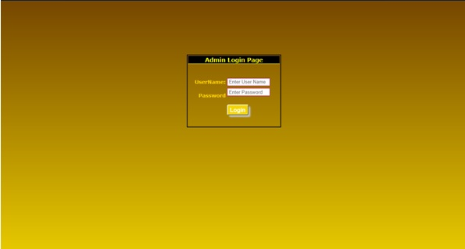
Trang đăng nhập

Slide 5
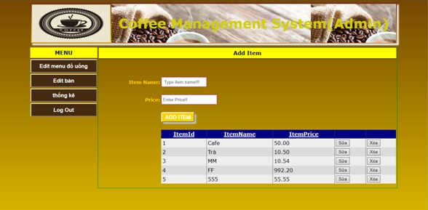
Chức năng Admin
Thêm sửa xóa món, thống kê bán hàng, thêm sửa xóa bàn
Trang them sửa xóa món

Slide 6
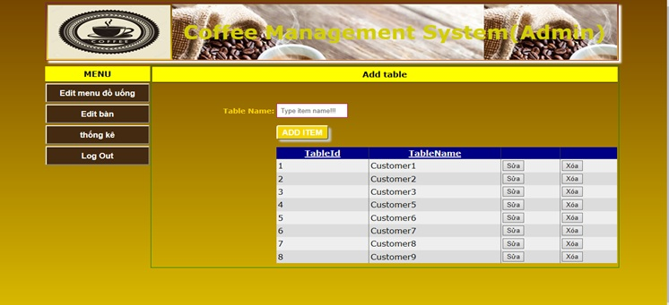
Chức năng Admin
Thêm sửa xóa món, thống kê bán hàng, thêm sửa xóa bàn
Trang them sửa xóa bàn

Slide 7
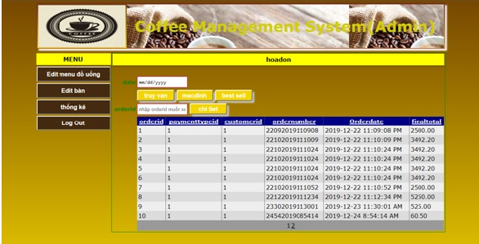
Chức năng Admin
Thêm sửa xóa món, thống kê bán hàng, thêm sửa xóa bàn
Trang báo cáo

Slide 8
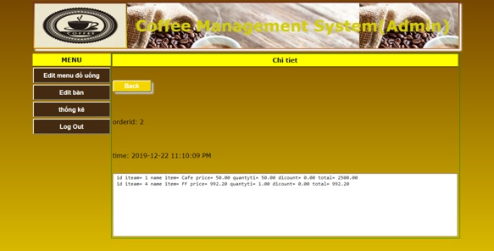
Chức năng Admin
Thêm sửa xóa món, thống kê bán hàng, thêm sửa xóa bàn
Trang chi tiết hóa đơn

Slide 9
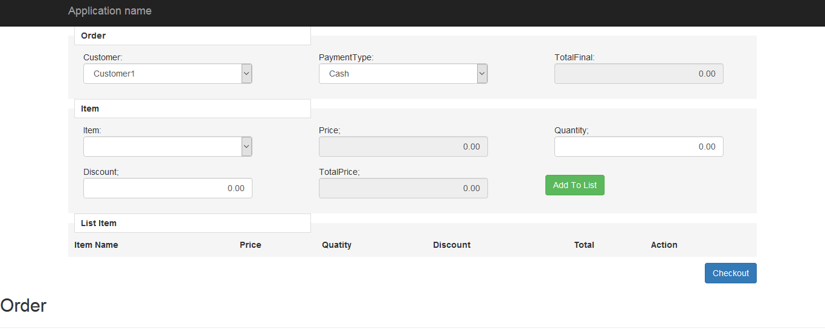
Chức năng Admin
Chức năng order
Giao diện chính chức năng order

Slide 10
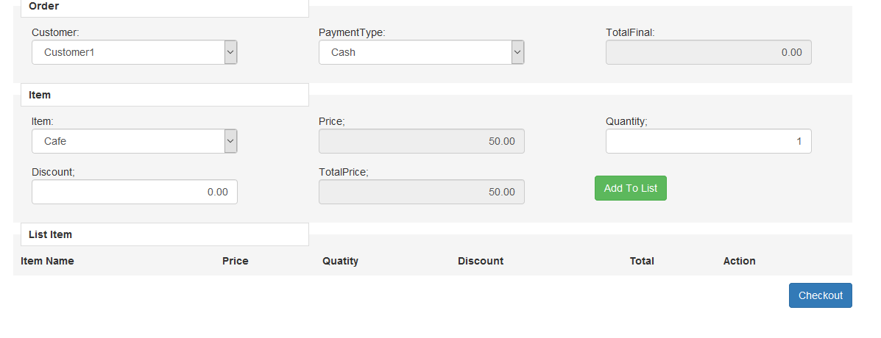
Chức năng Admin
Chức năng order
Giao diện truy xuất giá tiền, tên sản phẩm

Slide 11
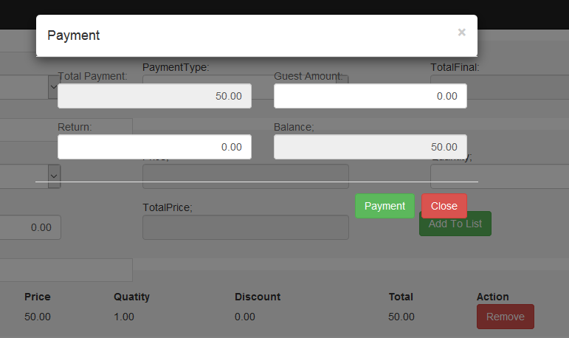
Chức năng Admin
Chức năng order
Giao diện thanh toán tiền

Slide 12
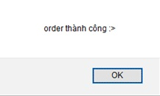
Chức năng Admin
Chức năng order
Giao diện order thành công

Slide 13
Thank You !
Click to edit company slogan .

